Slide 1
Decision Tree
Nhóm 9

Slide 2
Thành Viên
Hồ Trung Tín 21521536
Nguyễn Tô Thiên Bảo 21521857
Ngô Trần Tuấn Anh 21520567

Slide 3
Nội Dung
1. Giới Thiệu Về
Decision Tree
2. Các thuật ngữ trong Decision Tree
3. Các bước xây dựng một
Decision Tree
4. Các Loại
Decision Tree
5. Ưu và nhược điểm
6. Ứng Dụng Của
Decision Tree

Slide 4
1. Giới Thiệu Về Decision Tree
Trong lớp các mô hình học có giám sát (supervised learning), có hai bài toán là:
+ Bài toán phân loại (Classification) đối với biến mục tiêu là rời rạc
+ Bài toán dự báo (Regression) đối với biến mục tiêu liên tục

Slide 5
1. Giới Thiệu Về Decision Tree
a) Các bài toán dự báo
Bài toán dự báo được sử dụng nhằm dự báo một biến mục tiêu liên tục dựa trên một hoặc nhiều biến đầu vào.
Một vài bài toán phổ biến :
Dự báo giá nhà
Dự báo sản lượng cây trồng
Dự báo giá cổ phiếu
Dự báo số lượng ca nhiễm, tỉ lệ tử vong
Dự báo doanh số bán hàng

Slide 6
1. Giới Thiệu Về Decision Tree
b) Các bài toán phân loại
Bài toán phân loại được sử dụng nhằm dự đoán đầu ra của một đối tượng dựa trên các đặc trưng đầu vào của nó.
Một vài bài toán phổ biến :
Phân loại hình ảnh (Image classification)
Phân loại văn bản (Text classification)
Phân loại âm thanh (Sound classification)
Phân loại dữ liệu y tế (Medical classification)
Phân loại trực tuyến (Online classification)

Slide 7
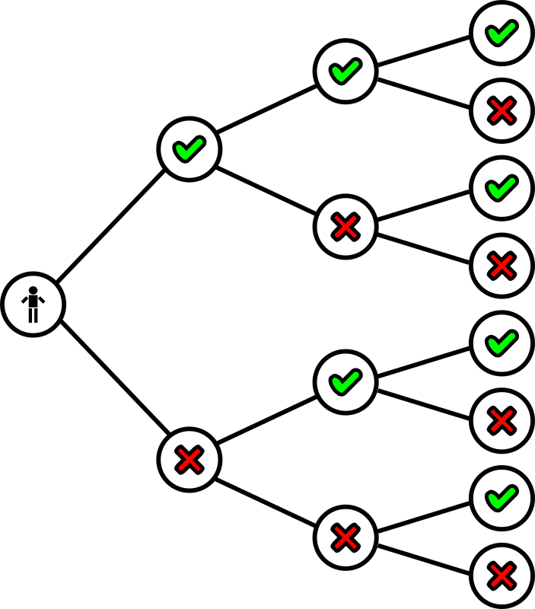
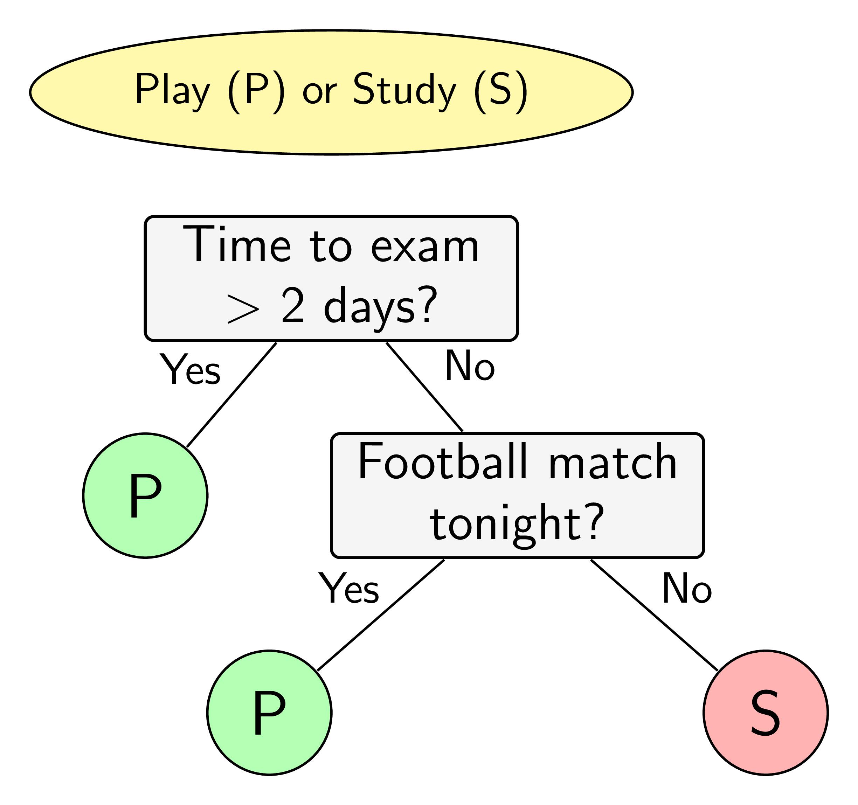
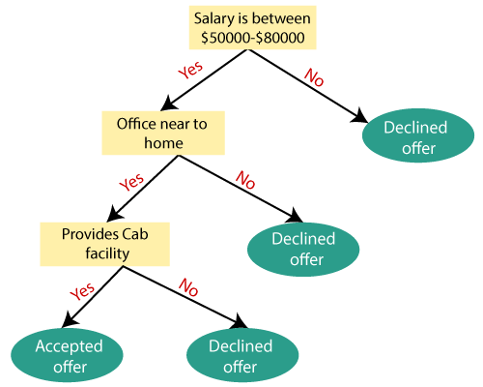
1. Giới Thiệu Về Decision Tree
c) Decision Tree
Một trong những cách để giải quyết các bài toán trên đó là sử dụng thuật toán Decision Tree (cây quyết định)
Vậy Decision Tree là gì?
- Decision tree là một mô hình supervised learning, và nó được tổ chức dưới dạng cây, với các nút đại diện cho các quyết định và các cạnh đại diện cho các liên kết giữa các quyết định.

Slide 8
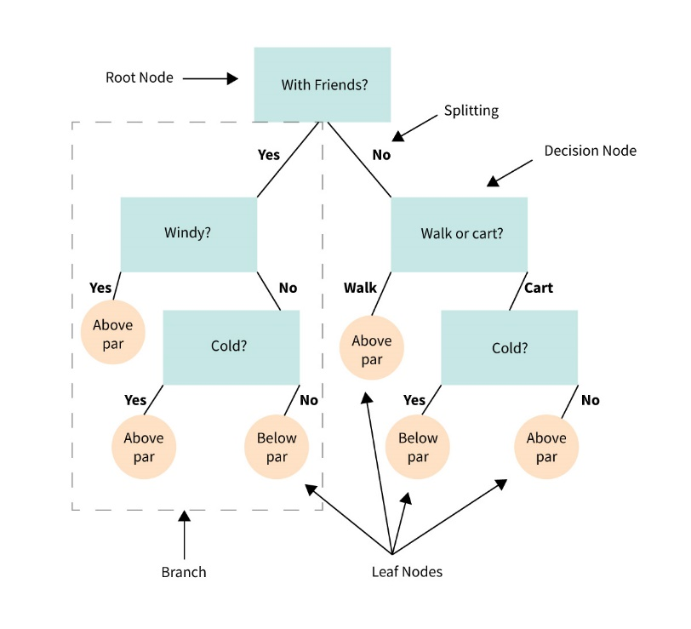
2. Các thuật ngữ trong Decision Tree
Root Node
Decision Node / Non-leaf node
Leaf Node / Terminal Node
Child Node
Splitting
Branch

Slide 9
3. Xây Dựng Decision Tree
Để xây dựng một cây quyết định, ta cần thực hiện các bước sau:
Thu thập dữ liệu huấn luyện.
Xây dựng cây bằng một thuật toán phù hợp.
Chọn thuộc tính phù hợp để phân chia dữ liệu.
Phân chia dữ liệu thành các nhóm.
Lặp lại các bước 3 và 4 cho đến khi các lá của cây được xác định.
Cắt tỉa cây để tránh overffiting.
Sử dụng mô hình cây quyết định để dự đoán giá trị đầu ra cho các quan sát mới và đánh giá độ chính xác của mô hình.

Slide 10
3. Xây Dựng Decision Tree
Tránh overfitting
Dừng phân chia một node khi gặp một trong các điều kiện sau:
Nếu node đó có entropy bằng 0
Nếu node đó có số phần tử nhỏ hơn một ngưỡng nào đó, Class cho leaf node này có thể được xác định dựa trên class chiếm đa số trong node.
Nếu khoảng cách từ node đó đến root node đạt tới một giá trị nào đó
Nếu tổng số leaf node vượt quá một ngưỡng nào đó.
Nếu việc phân chia node đó không làm giảm entropy quá nhiều (information gain nhỏ hơn một ngưỡng nào đó).

Slide 11
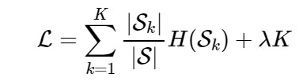
3. Xây Dựng Decision Tree
Tránh overfitting
Pruning (cắt tỉa ):
Reduced error pruning:
Dựa vào một hàm regularized loss:
K: số leaf-node
S_{k}: Tập hợp các điểm huấn luyện rơi vào leaf-node k
H(S_{k}): Entrophy của leaf-node tương ứng với S_{k}
λ là một số thực dương không quá lớn

Slide 12
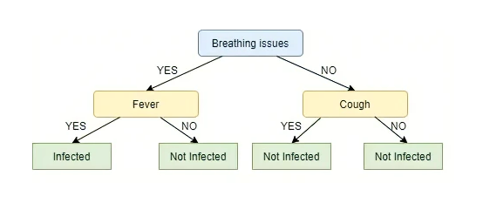
3. Xây Dựng Decision Tree
a) Các thuật toán xây dựng Decision Tree:
ID3: là một thuật toán phổ biến và đơn giản, dựa trên việc sử dụng thông tin entropy để xác định thuộc tính tốt nhất cho mỗi nút.

Slide 13
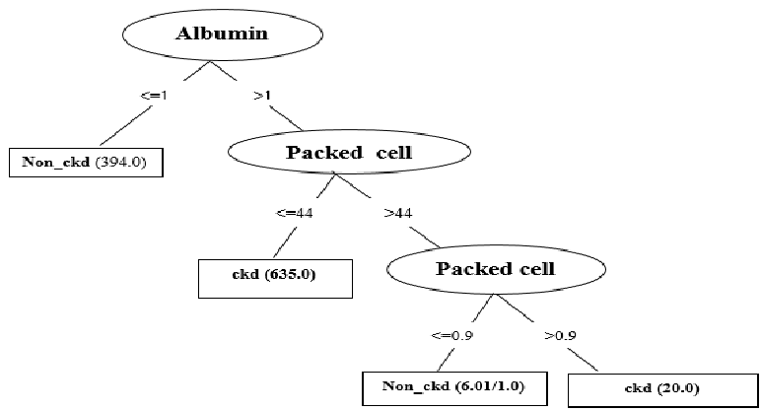
3. Xây Dựng Decision Tree
a) Các thuật toán xây dựng Decision Tree:
C4.5: là phiên bản nâng cao của ID3, sử dụng độ lợi thông tin để đánh giá thuộc tính và hỗ trợ cho các thuộc tính có giá trị liên tục.

Slide 14
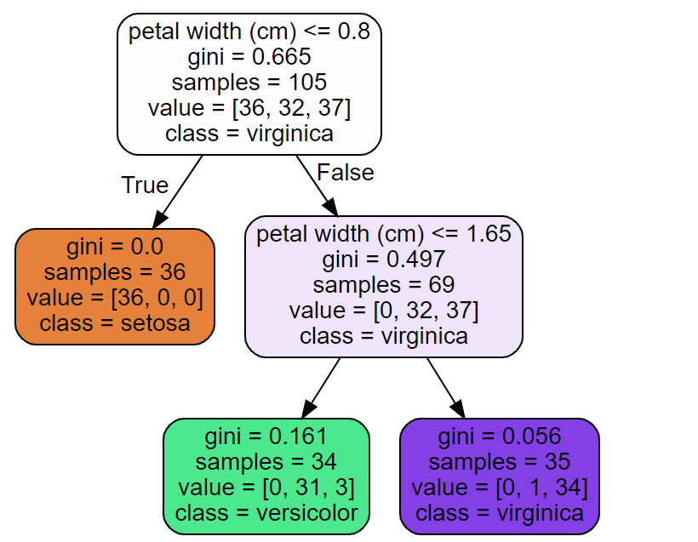
3. Xây Dựng Decision Tree
a) Các thuật toán xây dựng Decision Tree:
CART: là một thuật toán sử dụng hàm Gini để đo lường độ tinh khiết và xác định thuộc tính tốt nhất cho mỗi nút.

Slide 15
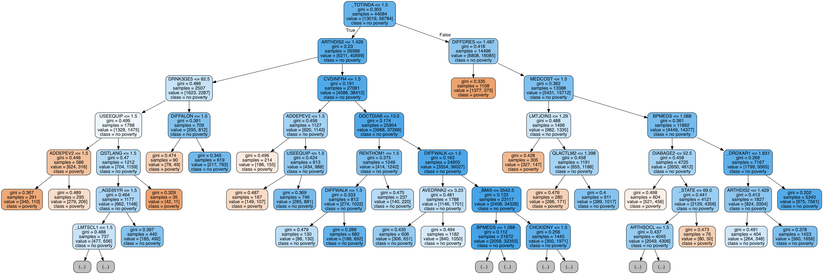
3. Xây Dựng Decision Tree
a) Các thuật toán xây dựng Decision Tree:
Random Forest: là một phương pháp kết hợp nhiều cây quyết định để đưa ra quyết định.

Slide 16
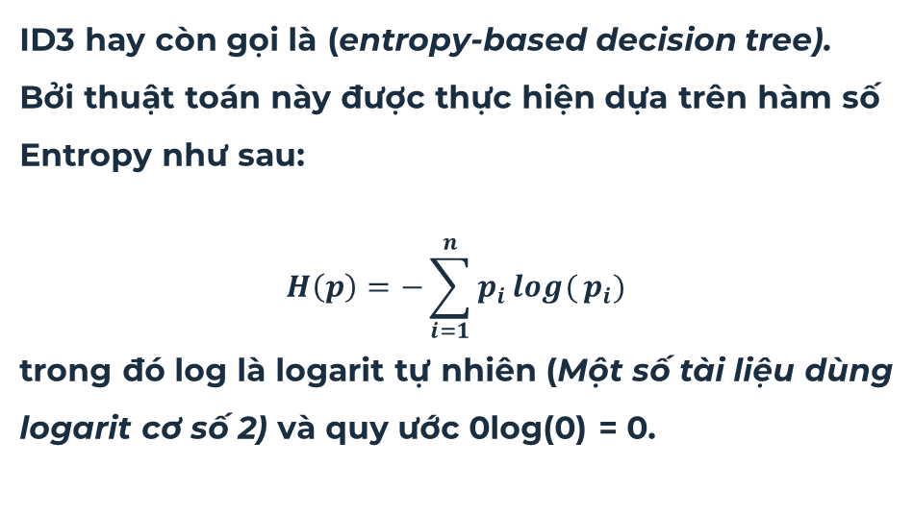
3. Xây Dựng Decision Tree
b) Thuật toán ID3
ID3 hay còn gọi là (entropy-based decision tree). Bởi thuật toán này được thực hiện dựa trên hàm số Entropy như sau:
$$H\left(p\right)=−\sum_{i=1}^{n}{p_{i}\log{(}{p_{i})}}$$
trong đó log là logarit tự nhiên (Một số tài liệu dùng logarit cơ số 2) và quy ước 0log(0) = 0.

Slide 17
3. Xây Dựng Decision Tree
b) Thuật toán ID3
Entropy là gì?
Entropy về căn bản là công thức tính “vẩn đục” (impurity) của một Node, tính “vẩn đục” chính là thước đo của sự ngẫu nhiên, nó cho biết dữ liệu của chúng ta ngẫu nhiên như nào. Và một nhánh cây “tinh khiết” (purity) là chỉ trả về đúng một dữ liệu “Yes” hoặc “No”.

Slide 18
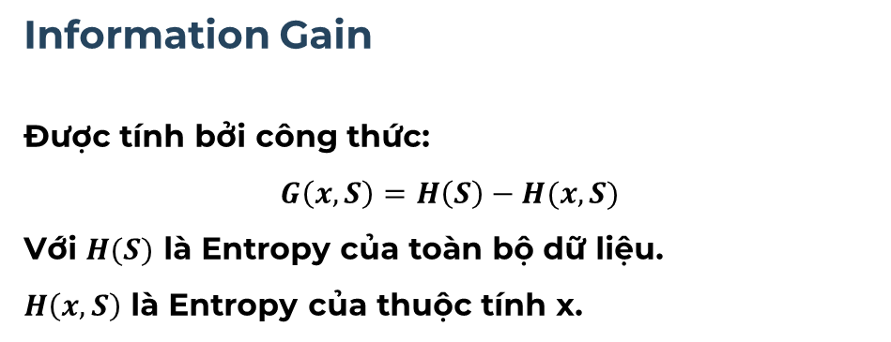
3. Xây Dựng Decision Tree
b) Thuật toán ID3
Information Gain
Được tính bởi công thức:
$$G\left(x,S\right)=H\left(S\right)−H(x,S)$$
Với $H(S)$ là Entropy của toàn bộ dữ liệu.
$H\left(x,S\right)$ là Entropy của thuộc tính x.

Slide 19
3. Xây Dựng Decision Tree
b) Thuật toán ID3
Giải thuật ID3 xây dựng cây quyết định được trình bày như sau:
Tính entropy cho toàn bộ dữ liệu.
Tính entropy cho từng đặc trưng.
Chọn ra đặc trưng có Information Gain cao nhất và đưa vào cây.
Lặp lại cho đến khi có cây hoàn chỉnh.

Slide 20
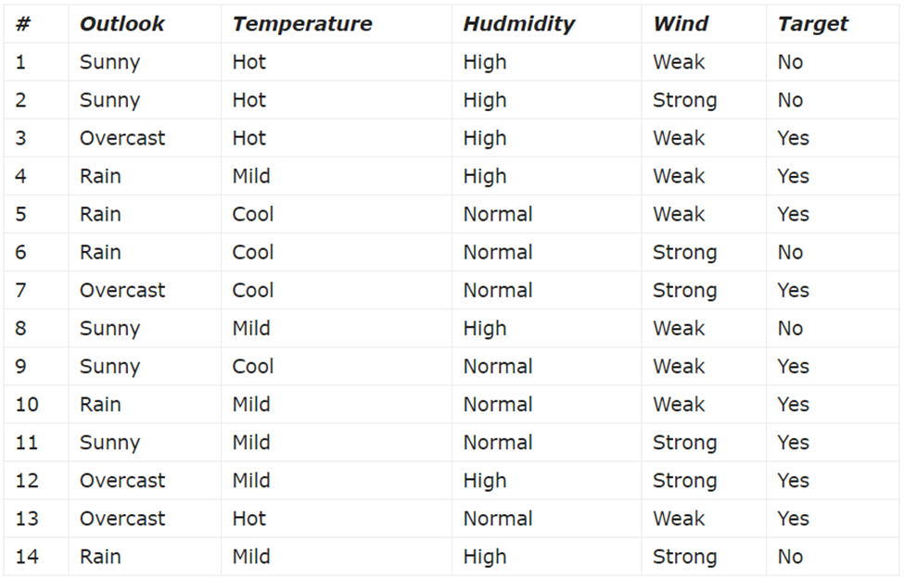
3. Xây Dựng Decision Tree
b) Thuật toán ID3
Áp dụng giải thuật ID3 vào bài toán dự đoán:
Sau đây là bài toán về sự dự đoán có chơi tennis hay không chơi tennis.

Slide 21
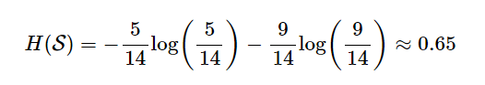
3. Xây Dựng Decision Tree
b) Thuật toán ID3
Tính entropy cho toàn bộ dữ liệu
Đây có thể được coi là một bài toán dự đoán liệu đội bóng có chơi bóng không dựa trên các quan sát thời tiết. Ở đây, các quan sát đều ở dạng categorical.
Trong 14 giá trị đầu ra ở Bảng trên, có 5 giá trị bằng no và 9 giá trị bằng yes.
Entropy cho toàn bộ dữ liệu của bài toán là:

Slide 22
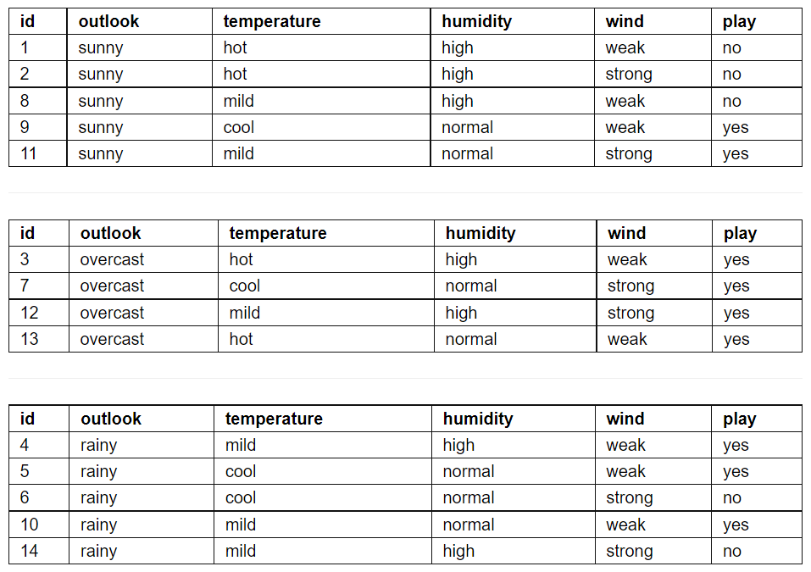
3. Xây Dựng Decision Tree
b) Thuật toán ID3

Slide 23
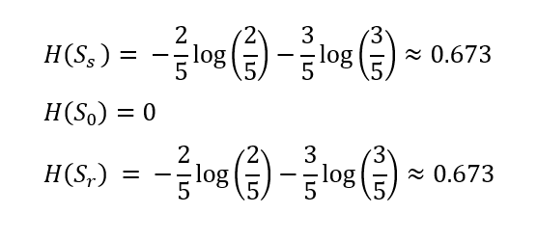
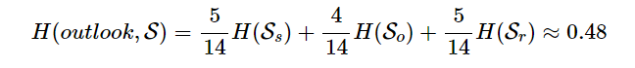
3. Xây Dựng Decision Tree
b) Thuật toán ID3
Tính entropy cho tất cả thuộc tính
Outlook

Slide 24
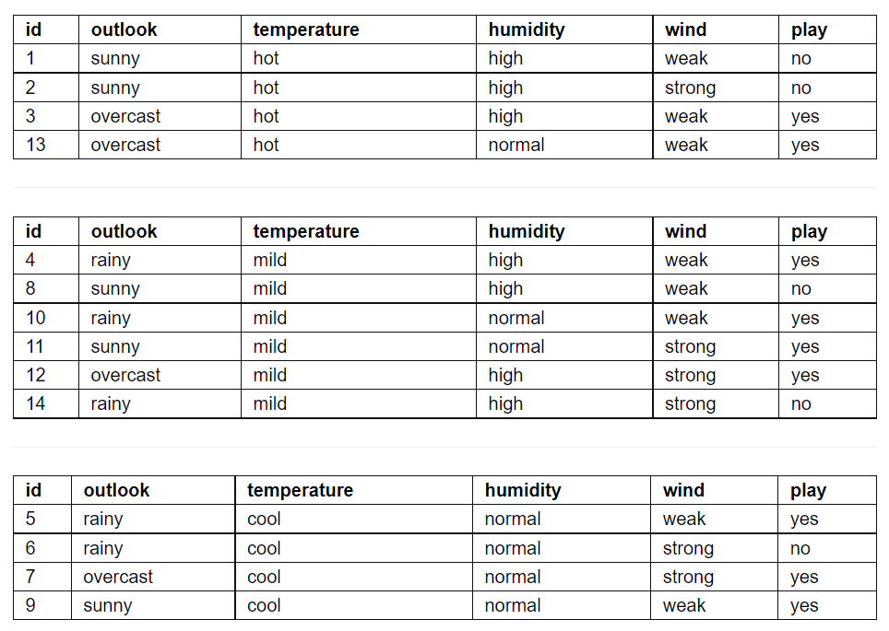
3. Xây Dựng Decision Tree
b) Thuật toán ID3

Slide 25
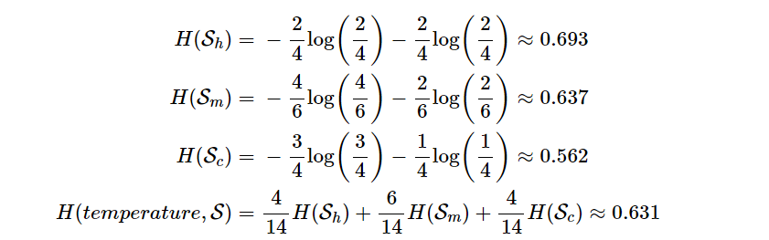
3. Xây Dựng Decision Tree
b) Thuật toán ID3
Tính entropy cho tất cả thuộc tính
Temperature

Slide 26
3. Xây Dựng Decision Tree
b) Thuật toán ID3
Tính entropy cho tất cả thuộc tính
Tương tự với humidity và wind :

Slide 27
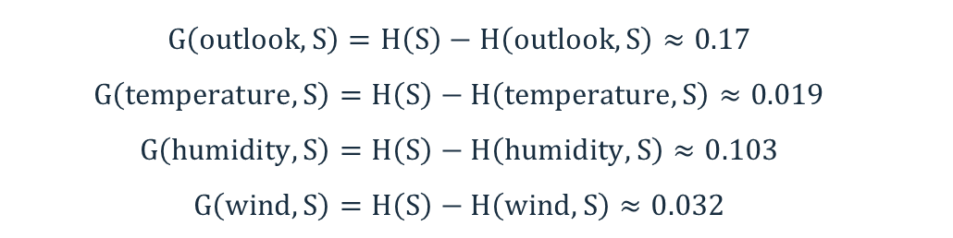
3. Xây Dựng Decision Tree
b) Thuật toán ID3
Tính information gain
$$G\left(outlook, S\right)=H\left(S\right)−H\left(outlook, S\right)≈0.17$$
$$G\left(temperature, S\right)=H\left(S\right)−H\left(temperature, S\right)≈0.019$$
$$G\left(humidity, S\right)=H\left(S\right)−H\left(humidity, S\right)≈0.103$$
$$G\left(wind, S\right)=H\left(S\right)−H\left(wind, S\right)≈0.032$$
Như vậy, thuộc tính cần chọn ở bước đầu tiên là outlook.
Vì information gain G(outlook, S) là lớn nhất.

Slide 28
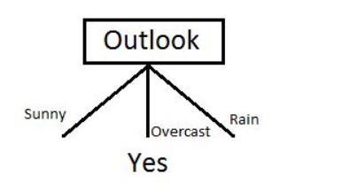
3. Xây Dựng Decision Tree
b) Thuật toán ID3
Decision tree ban đầu

Slide 29
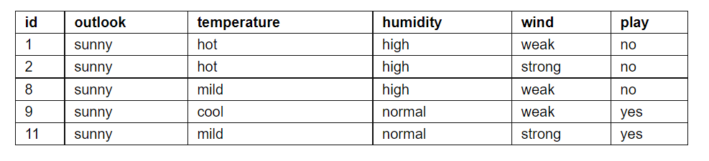
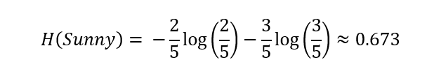
3. Xây Dựng Decision Tree
b) Thuật toán ID3
Tính entropy theo node gốc là sunny

Slide 30
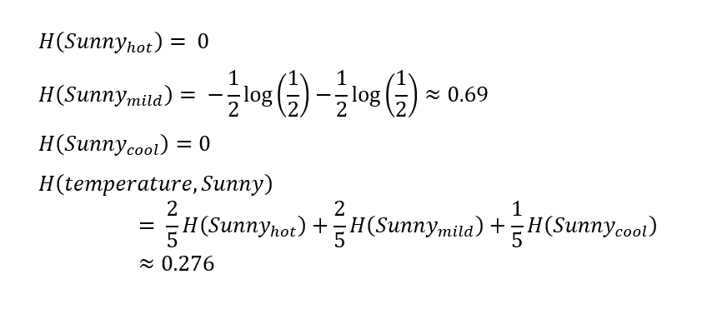
3. Xây Dựng Decision Tree
b) Thuật toán ID3
Tính entropy cho các thuộc tính
Temperature

Slide 31
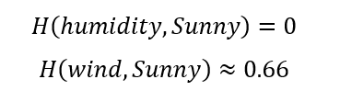
3. Xây Dựng Decision Tree
b) Thuật toán ID3
Tính entropy cho các thuộc tính
Humidity và Wind

Slide 32
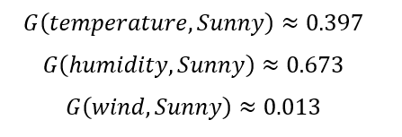
3. Xây Dựng Decision Tree
b) Thuật toán ID3
Tính Information Gain cho các thuộc tính

Slide 33
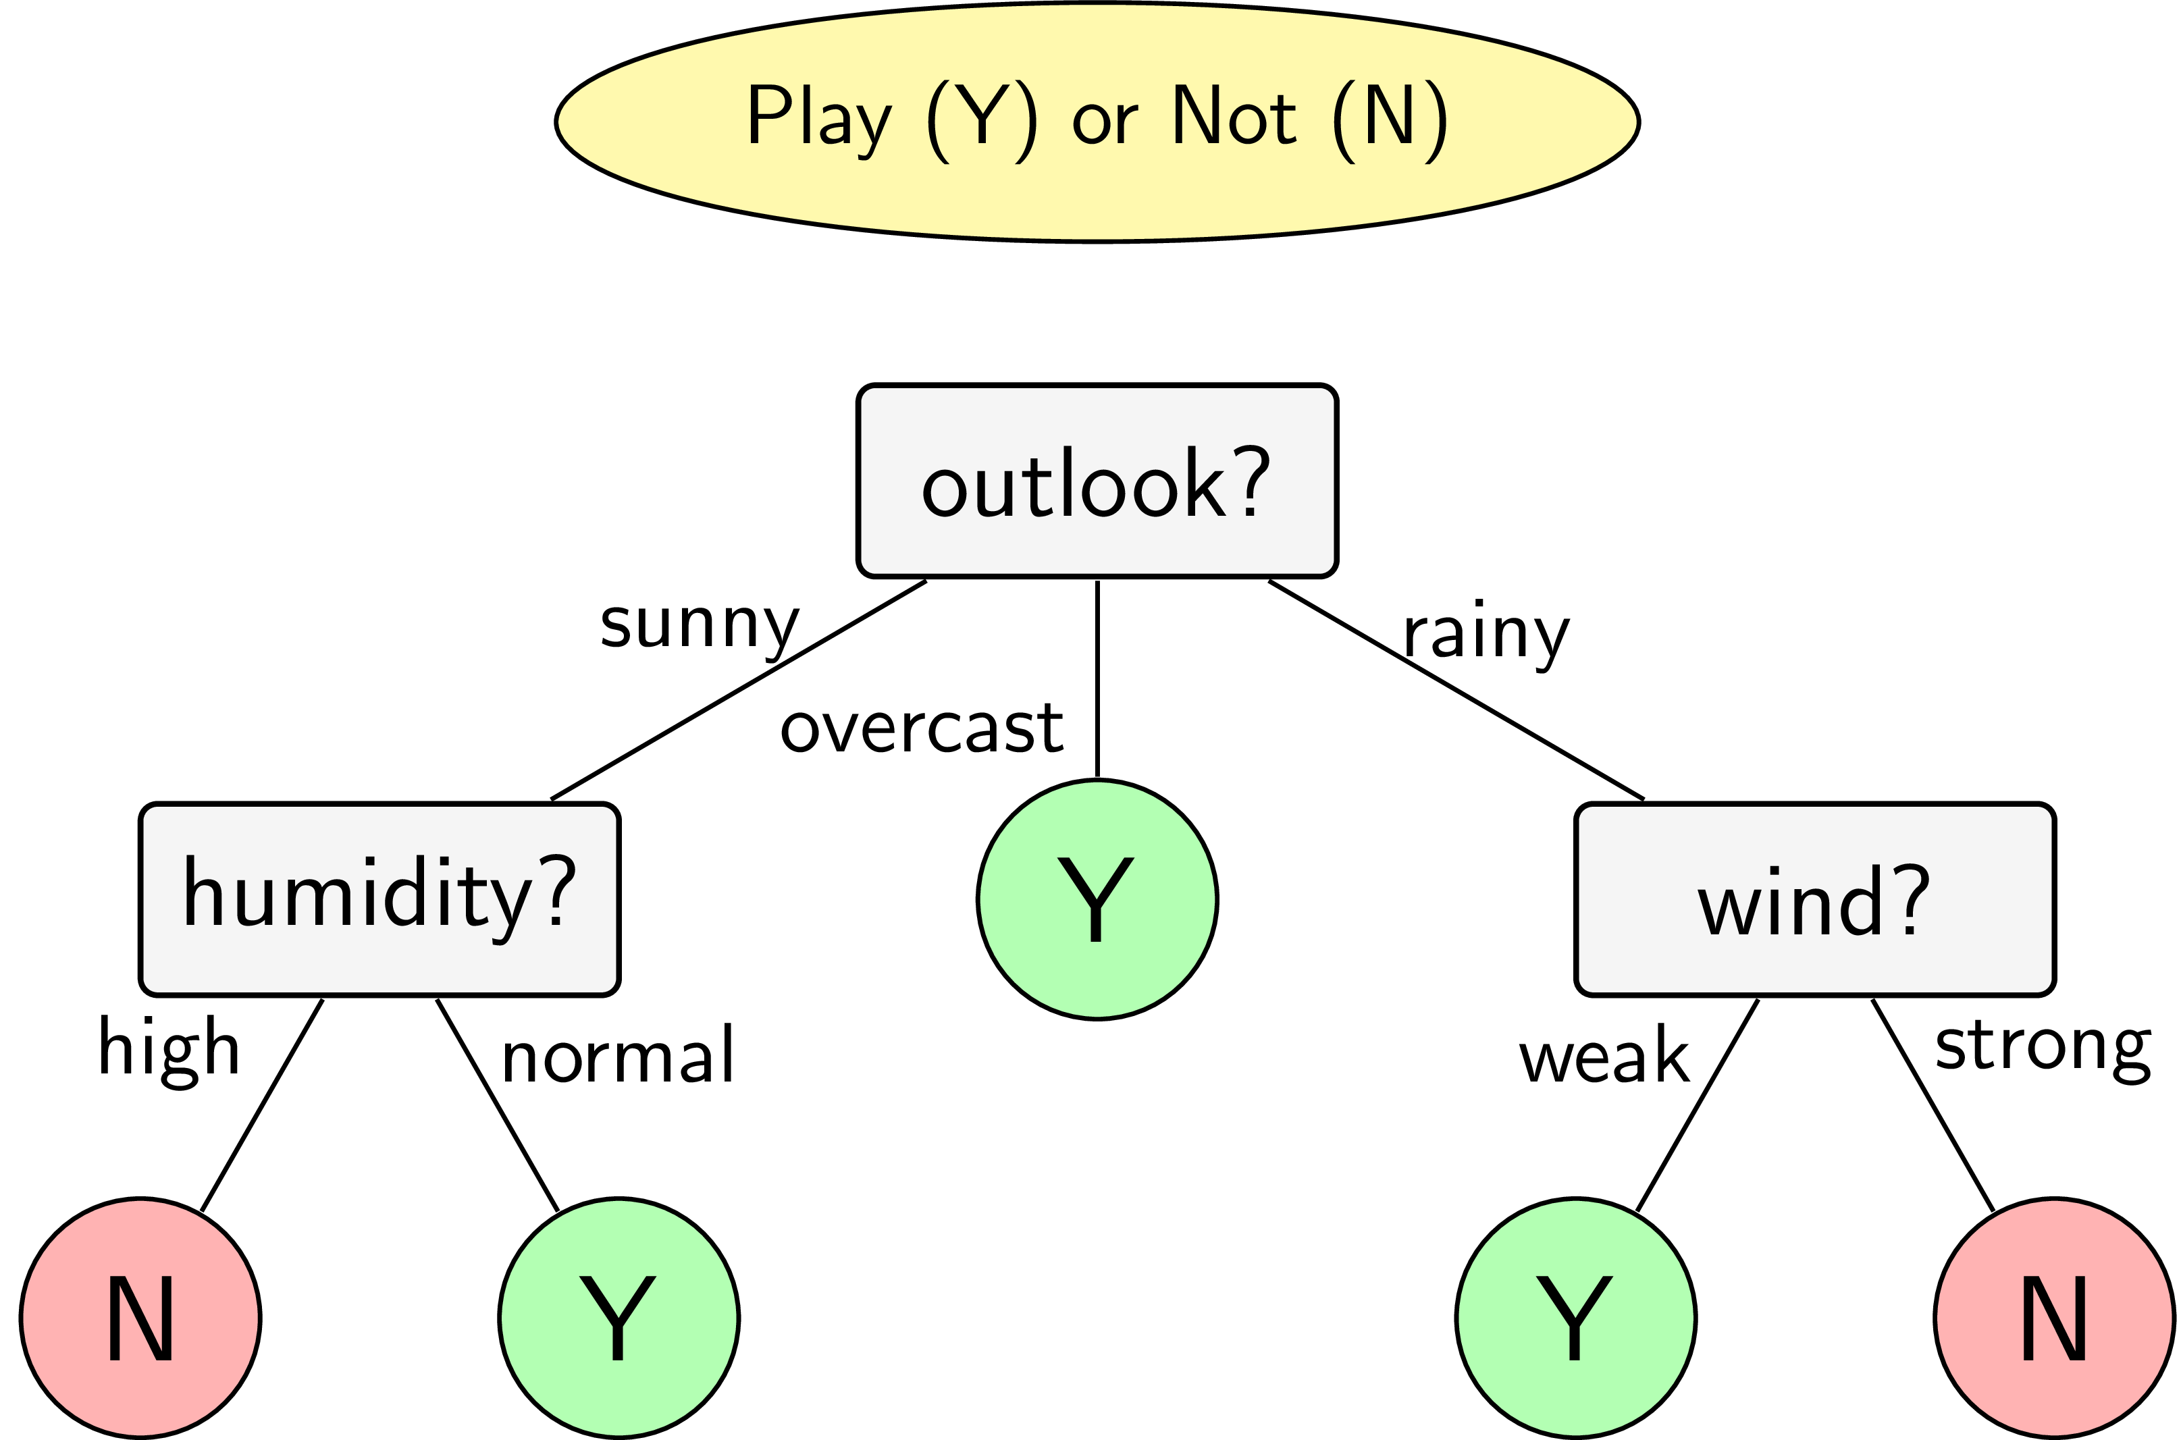
3. Xây Dựng Decision Tree
b) Thuật toán ID3
Decision tree

Slide 34
4. Các Loại Decision Tree
Binary decision tree
Multi-way decision tree
Regression tree
Cost-sensitive decision tree

Slide 35
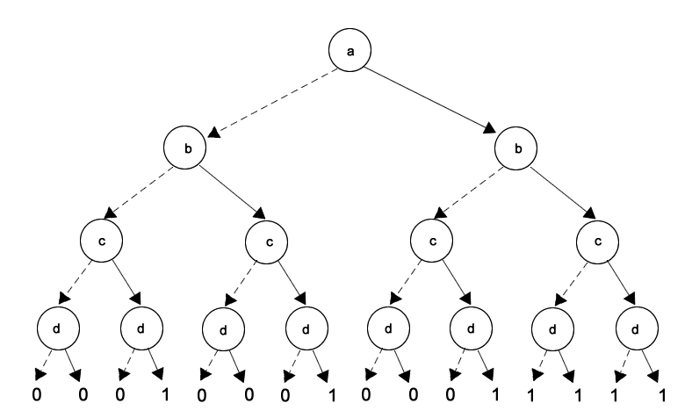
4. Các Loại Decision Tree
Binary decision tree:
Là loại cây quyết định chỉ có 2 nhánh, tương ứng với 2 giá trị true hoặc false của một thuộc tính.

Slide 36
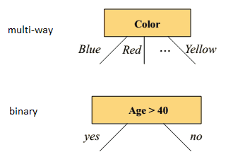
4. Các Loại Decision Tree
Multi-way decision tree:
Là loại cây quyết định có nhiều hơn 2 nhánh, tương ứng với nhiều hơn 2 giá trị của một thuộc tính.

Slide 37
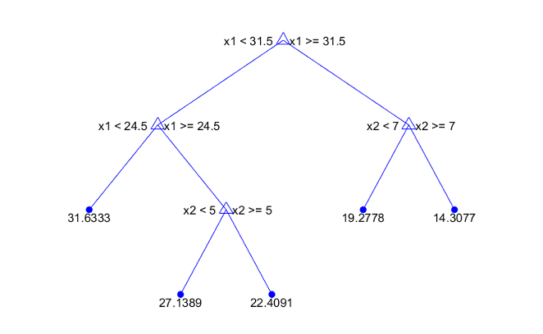
4. Các Loại Decision Tree
Regression tree:
Là loại cây quyết định được sử dụng cho dữ liệu liên tục, nó sẽ xác định các giá trị số liệu đầu ra thay vì các giá trị nhị phân hoặc đa trị.

Slide 38
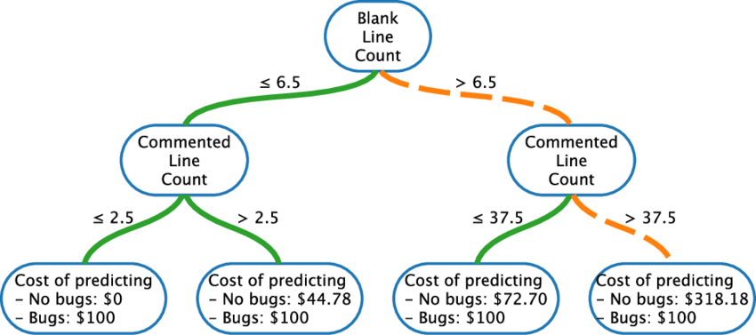
4. Các Loại Decision Tree
Cost-sensitive decision tree:
Là loại cây quyết định được xây dựng dựa trên một mô hình chi phí, nghĩa là các lỗi trong việc phân loại các điểm dữ liệu không được đánh giá bằng nhau, mà phụ thuộc vào giá trị của mỗi loại lỗi.

Slide 39
- Ưu điểm:
Decision Tree dễ hiểu và có thể visualize.
Yêu cầu ít dữ liệu sạch hơn các thuật toán khác.
Có thể xử lý cả dữ liệu số (numberical) và dữ liệu phân loại (categorical)
- Nhược điểm:
Dễ bị overfitting.
Decision Tree rất bất ổn, chỉ một biến đổi nhỏ trong data có thể dẫn đến sự thay đổi lớn của cây.
Tính toán có thể trở nên vô cùng phức tạp nếu bộ dữ liệu có nhiều nhãn.
5. Ưu và Nhược Điểm

Slide 40
6. Ứng Dụng Của Decision Tree
Sử dụng decision tree trong trưng bày sản phẩm tại các điểm bán lẻ
Sử dụng decision tree trong y tế để dự đoán các bệnh lý.
Sử dụng decision tree trong kinh doanh để đưa ra quyết định về chiến lược tiếp thị.
Sử dụng decision tree trong khoa học dữ liệu để phân tích các tập dữ liệu lớn.

Slide 41
Cảm ơn các bạn đã lắng nghe

